Slide 1
Streetphotography
Irem, Ilayda, Seren, Selin

Slide 2
Inhaltsverzeichnis
Biografie - Roman Vishniak
Roman Vishniak - Fotografie und Stil
eigene Fotos & Texte
Protokoll - unsere Umsetzung/Vorgehensweise

Slide 3
Biografie - Roman Vishniac
geboren: 19. August 1897 in Russland
gestorben: 22. Januar in New York
Nationalität: Russisch, Amerikanisch
er war ein vielseitiger Fotograf, ein Pionier der Wissenschaftsfotografie, ein Biologe, ein Kunstsammler und Lehrer der Kunstgeschichte
er war dafür bekannt, die Kultur der Juden in Mittel- und vor dem Holocaust auf Film festzuhalten

Slide 4
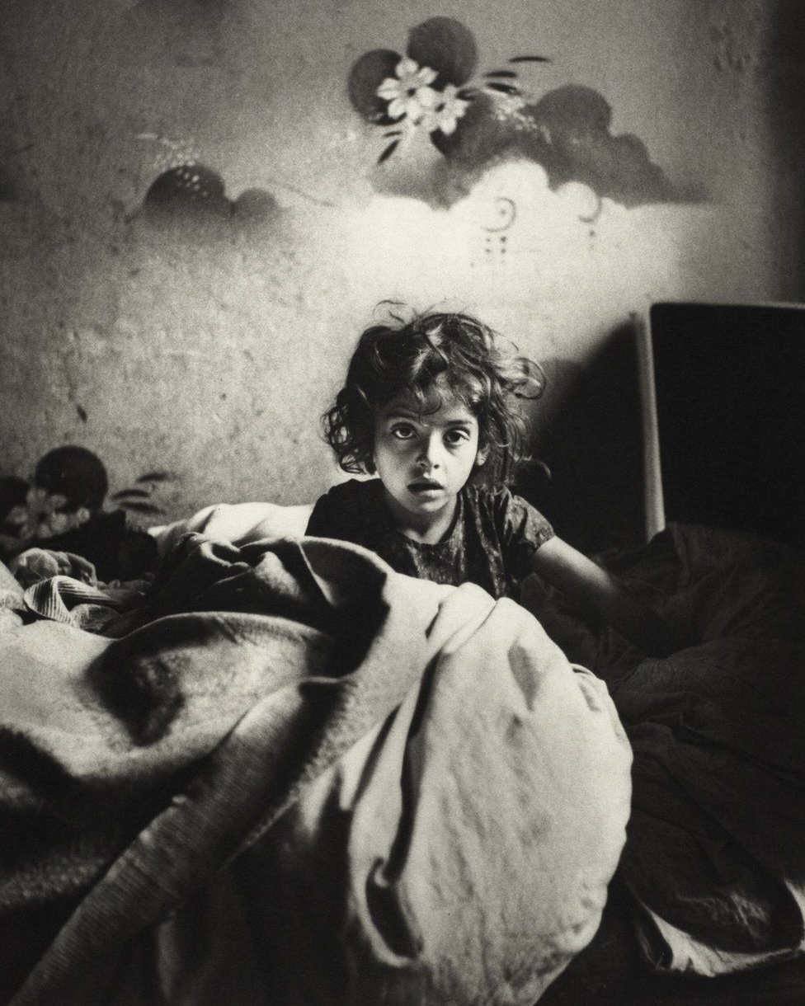
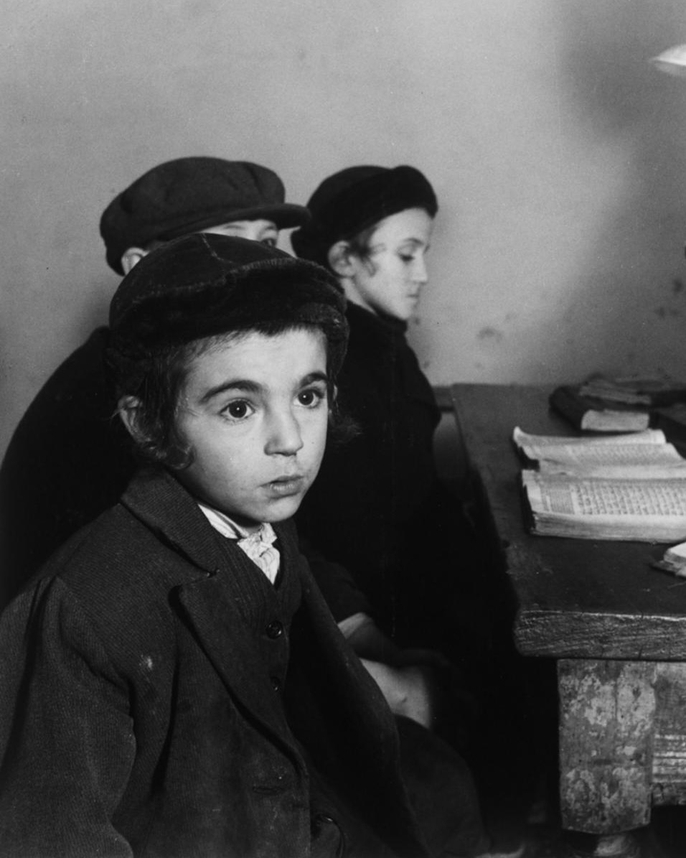
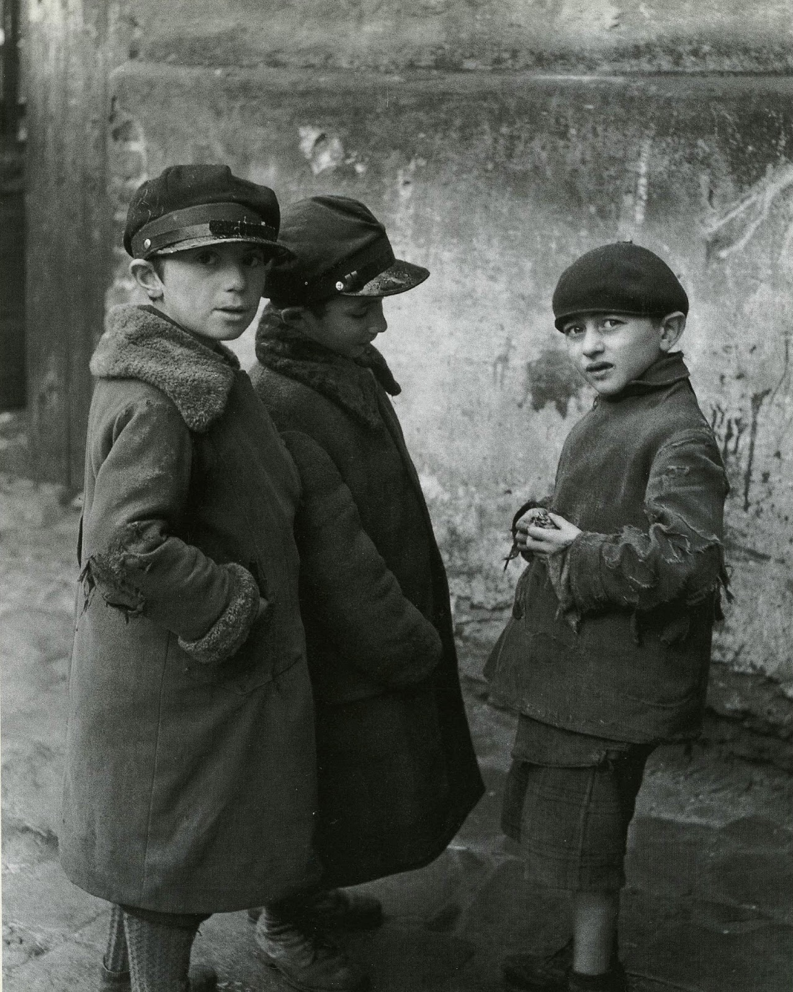
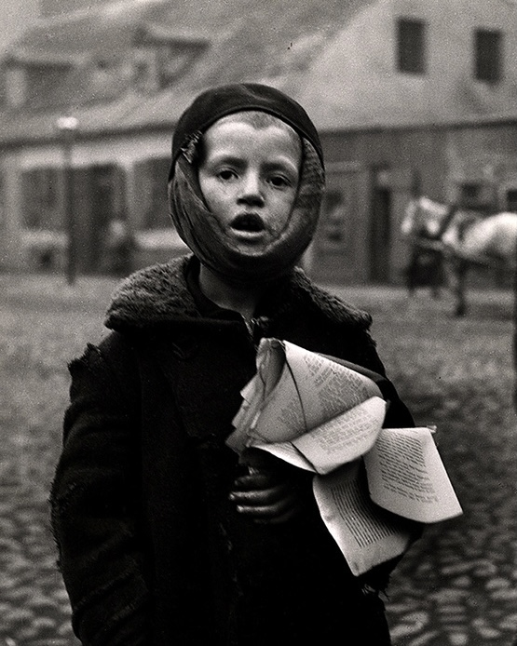
Roman Vishniac - Fotografie und Stil
Schwarz-weiß-Fotografie
Fotografien aus den 1930er Jahren zeigten das Leben der jüdischen Gemeinden Osteuropas am Vorabend des zweiten Weltkriegs
religiöse und arme Einwohner waren zu sehen
kleine Gruppen, die ihren Alltag erledigen, gehen (oft durch raues Wetter), sitzen, starren
dramatische Szenen, auf keinem der Gesichter ist ein Lächeln zu sehen, Augen blicken uns misstrauisch an

Slide 5
1. Serie
Corona und dessen Auswirkung auf unseren Alltag

Slide 6
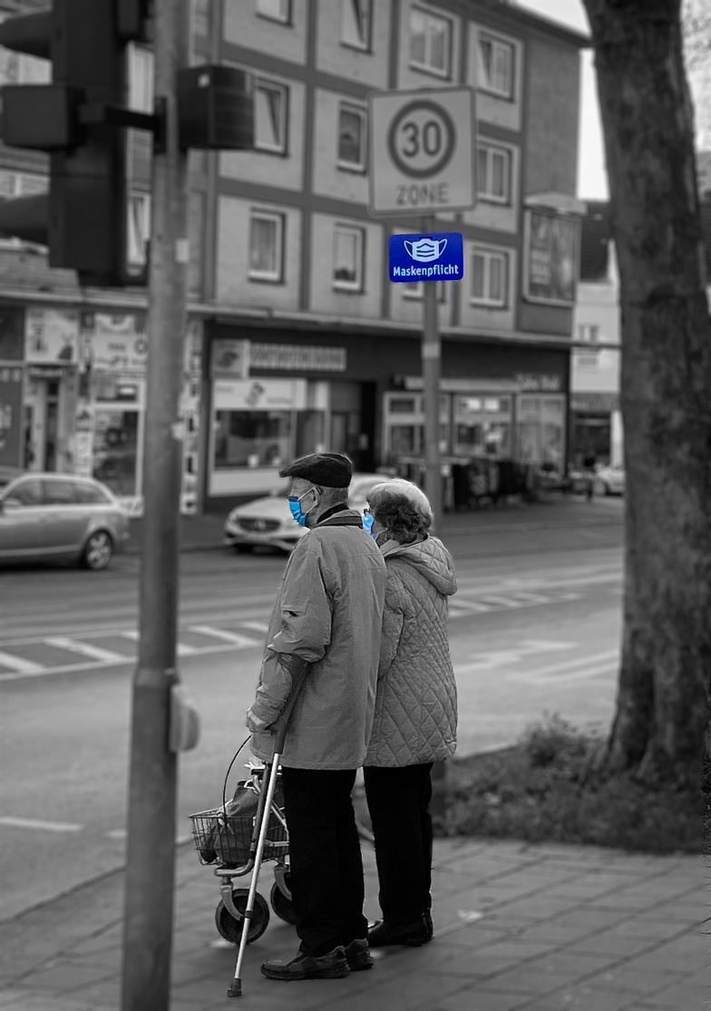
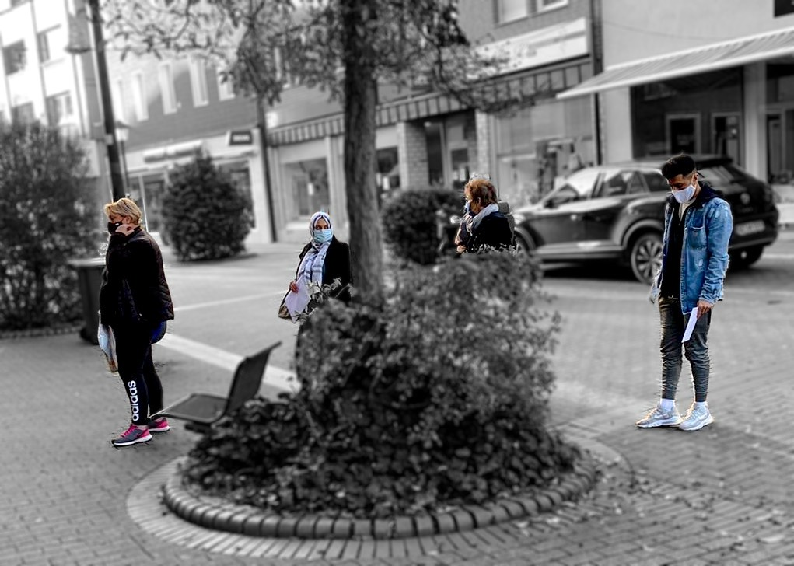
Personen mit höherem Risiko der Corona Erkrankung
Menschen sind einem erhöhten Risiko ausgesetzt, deren Abwehrkräfte geschwächt sind
Risiko beginnt ab einem Alter von 50-60 Jahren
weitere Risikogruppen: Personen mit Herzerkrankungen, Bluthochdruck, Diabetes, Krebserkrankungen, Medikament einnehmende
Maskenpflicht auf den Straßen
nur bei Notwendigkeit rausgehen
Kontakt mit Menschen weiterhin mit Telefonaten oder Videogesprächen halten
Vor den Geschäften Schlange stehen
immer wieder neue Regelungen, welche an den Krisenstand angepasst sind
Veränderungen in unserem Alltag
verschärfte Regeln für den Einkauf, je nach Größe der Einkaufsfläche dürfen mehr oder weniger Kunden gleichzeitig in die Läden
mehr Zeit Einplanung für den Einkauf
negative Auswirkung auf die Händler, dafür Vorteile für Online Händler

Slide 7
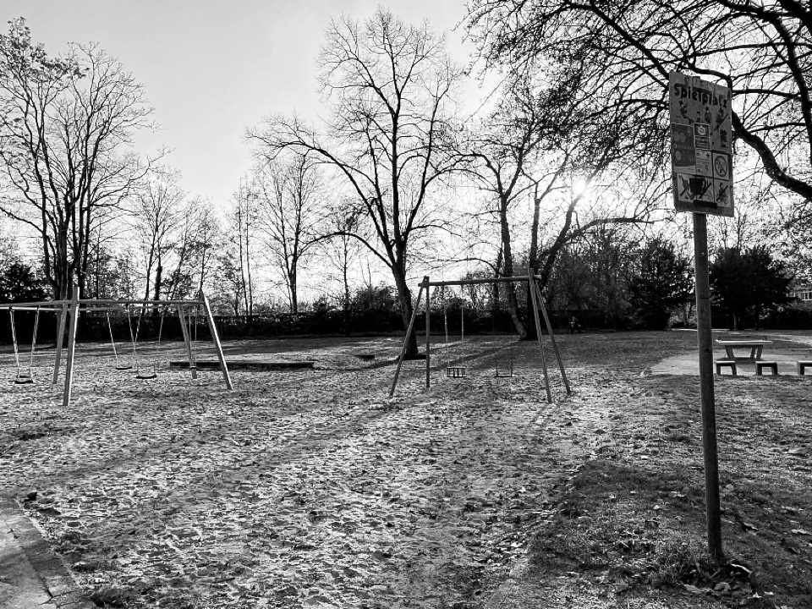
Die leeren Spielplätze
viele öffentliche Plätze wurden geschlossen, wie Spielplätze oder Jugendtreffs
Kleinkinder haben nicht mehr die Gelegenheit sich an solchen Orten auszutoben
dadurch fehlt ihnen ein Teil, wo sie sich weiterentwickeln und soziale Fähigkeiten aufbauen
mehr Anstrengung für die Erziehungsberechtigten, Kinder den ganzen Tag lang zu beschäftigen
außerdem keine Gelegenheit für Kinder sich von der Schule zu erholen

Slide 8
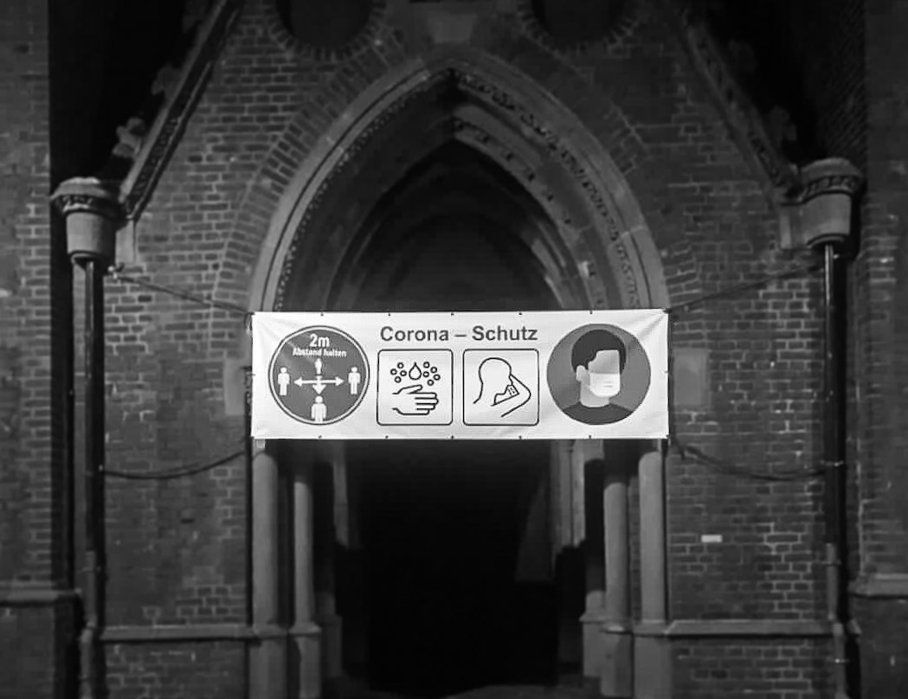
Der Coronavirus und der Glaube
in religiösen Gebäuden wird verstärkt auf Hygienemaßnahmen geachtet
es gibt Gemeinden, die über die Situation klagen, weil Gottesdienste weiter geführt werden sollen
keine vernünftigen Einnahmen mehr
weiterer Aspekt in der Laufbahn des Virus: Menschen haben mehr Angst vor dem Tod
mehr Beschäftigung über das Thema, was passieren könnte, wenn man mit dem Virus infiziert ist
der Glaube als Zufluchtsort der ängstlichen Menschen

Slide 9
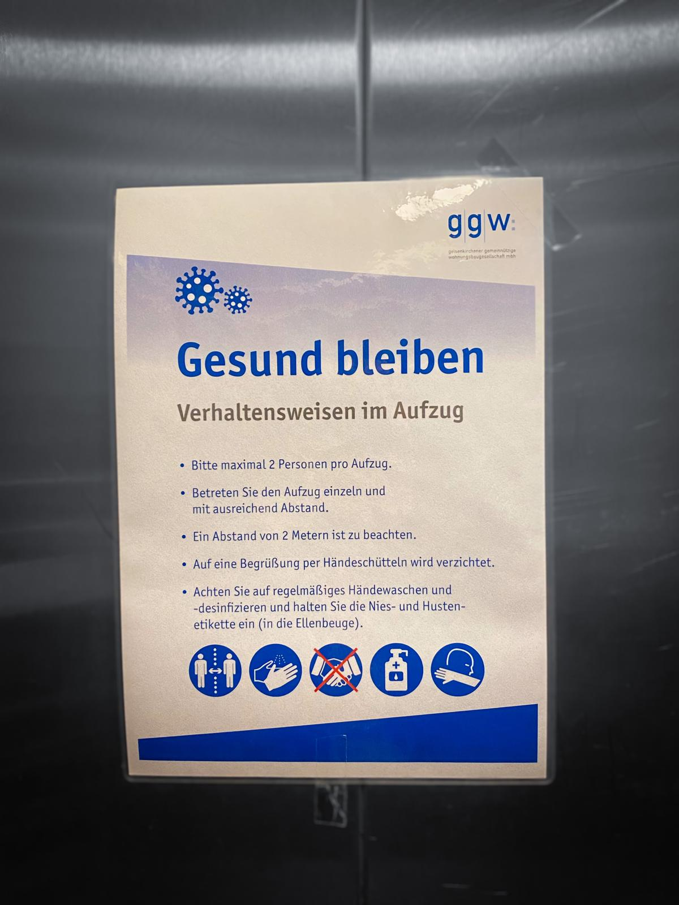
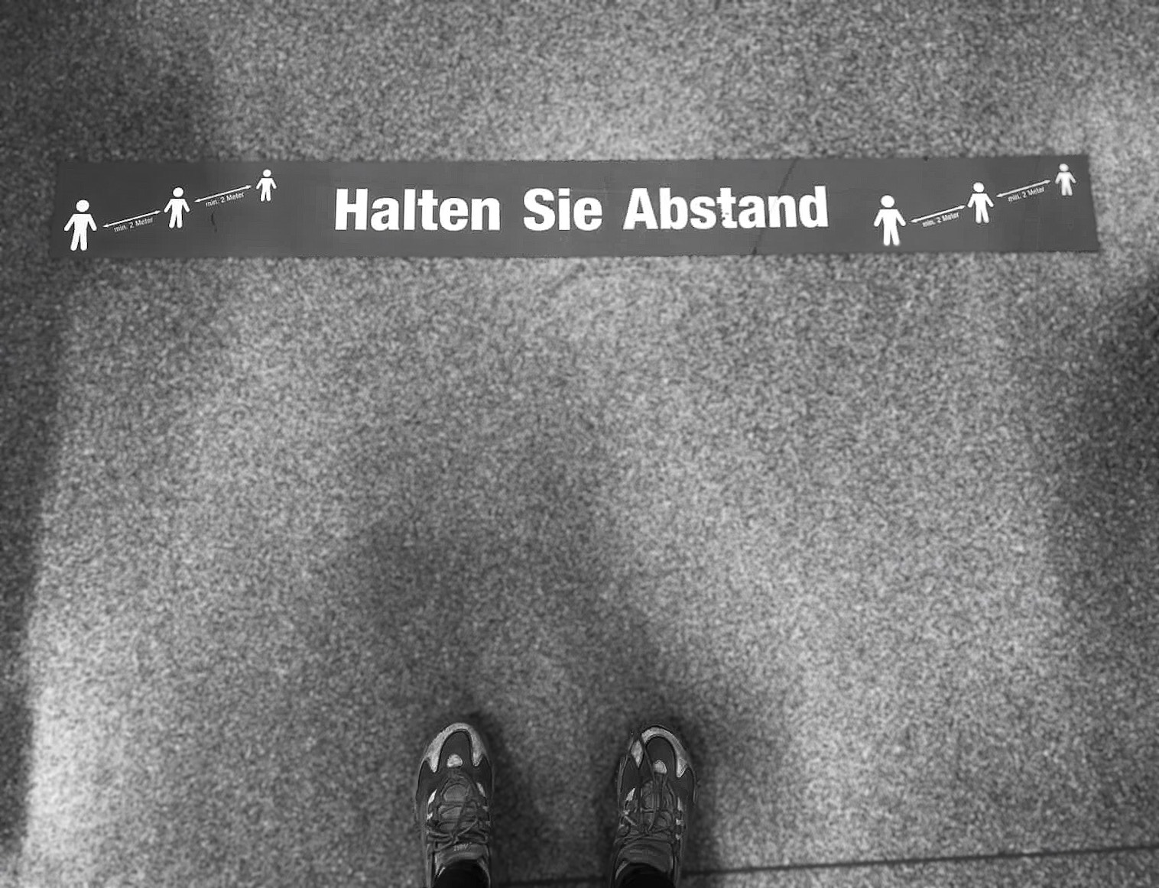
Corona Regelungen
Prioritäten der Regeln werden durch die Verbreitung des Virus geformt
die wichtigsten Regeln sind folgende:
Vermeidung von Kontakten, Gruppen
Mindestabstand von 1,5 Metern einhalten
Maskenpflicht
Regelmäßiges Händewaschen und desinfizieren
des Weiteren gibt es Veränderungen des Unterrichtes (Wechselunterricht, Onlineunterricht)
Einkaufen in vielen Läden nur noch mit Termin möglich

Slide 10
2. Serie
Umweltverschmutzung

Slide 11
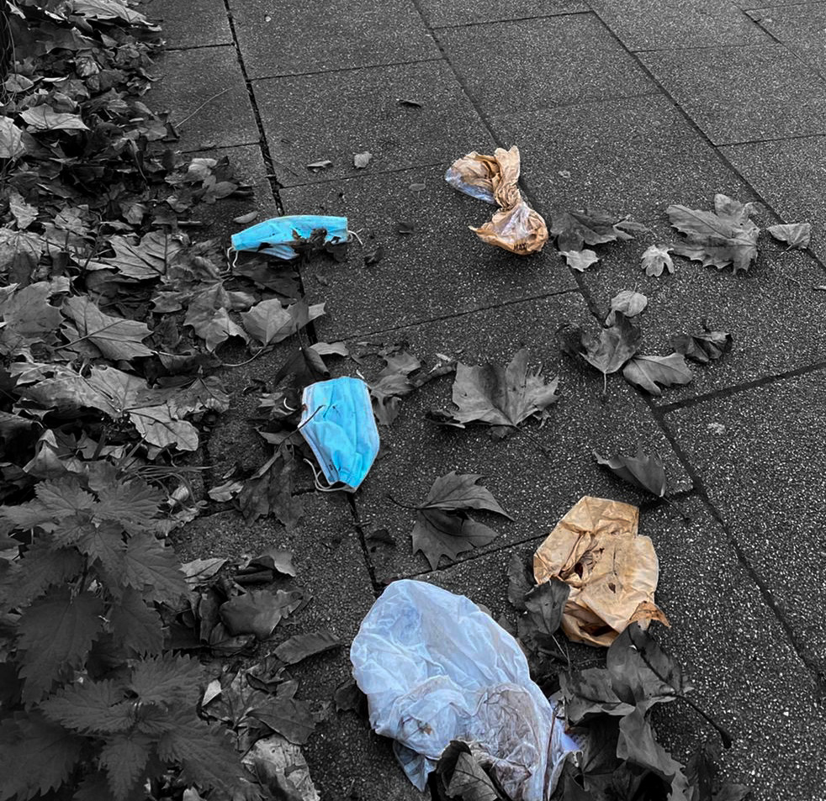
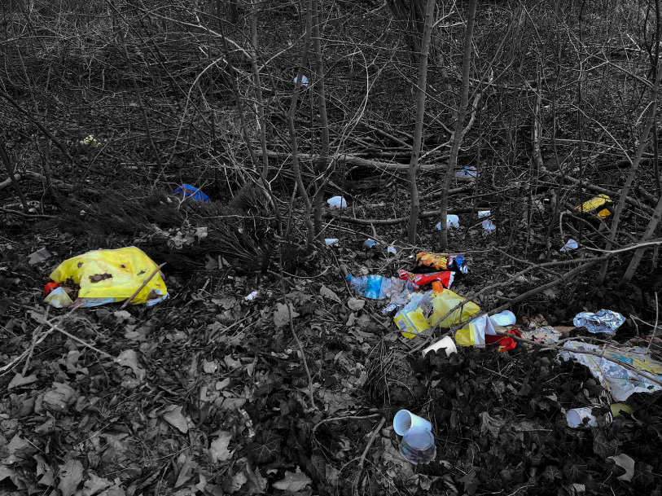
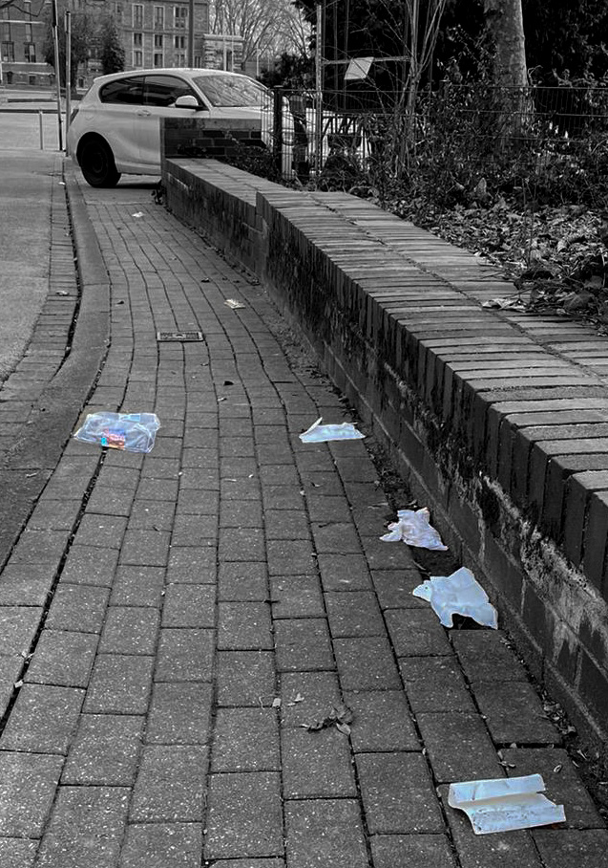
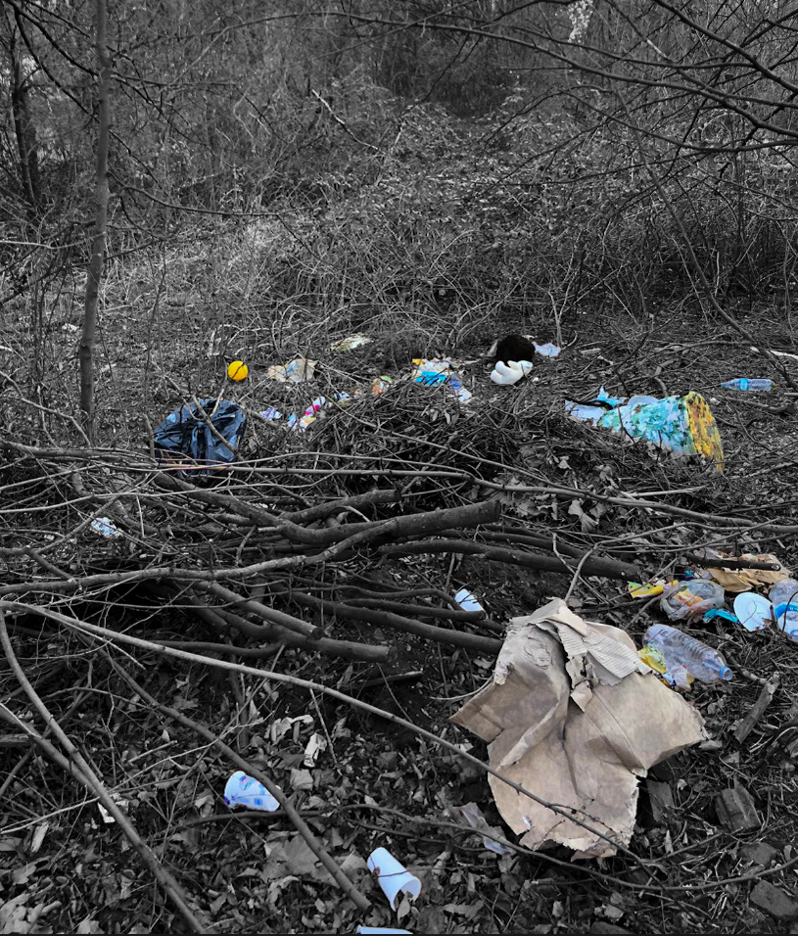
Umweltverschmutzung und ihre Folgen
Verschmutzung der Straßen durch achtlosen Wegwerfens und liegenlassen von Abfall
Entstehung unterschiedliche Arten von Problemen oder Gefahren
jeder Mensch der ein Teil der Gesellschaft ist, trägt Verantwortung für die Ordnung
die wichtigsten Arten von Umweltverschmutzung sind: Gewässerverschmutzung, Luftverschmutzung, Bodenverschmutzung
Abgase von Autos, Flugzeugen und Heizungen tragen ebenfalls zur Umweltverschmutzung bei
durch Treibhausgase wird der Klimawandel und die Erderwärmung beschleunigt und gefördert
Verunreinigung von Flüssen, Seen und Meeren durch Fremdstoffe, führt zur Verschlechterung der Wasser Qualität und Aussterben von Meerstieren

Slide 12
3. Serie
Rassismus

Slide 13
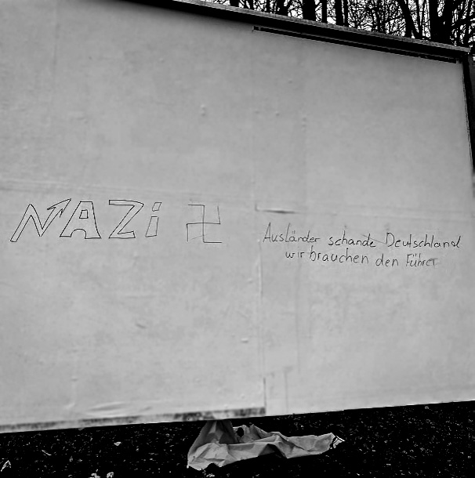
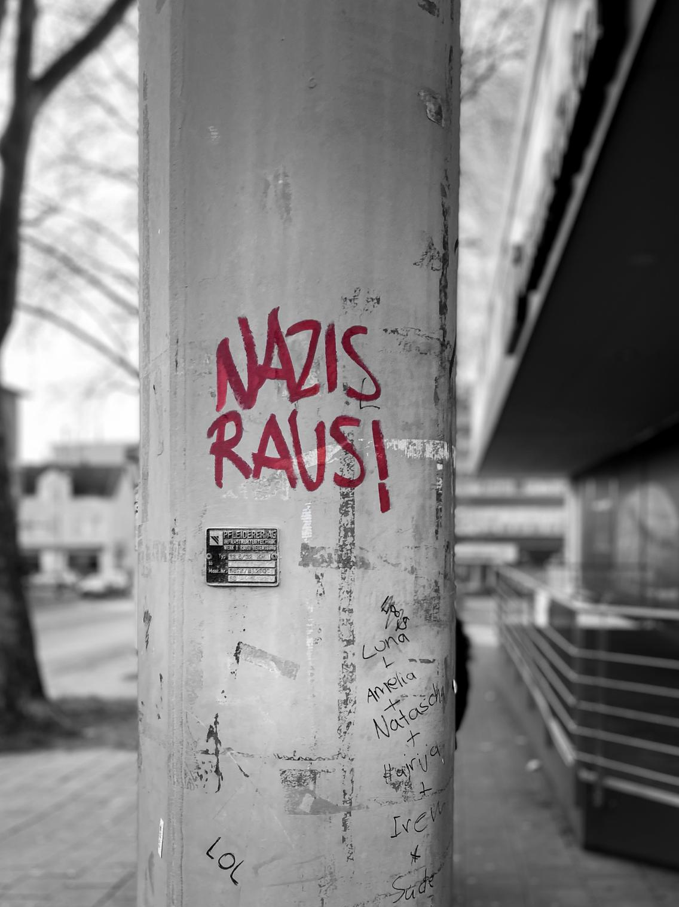
Rassismus
der Spruch „Nazis raus“ als Gegenstimme auf das rechtsradikale Motto „Ausländer raus“
Nazi als Kurzwort für Nationalsozialismus
radikal antisemitische, rassistische und nationalistische Weltanschauung, bezeichnet eine politische Bewegung , welche 1933 in Deutschland eine Diktatur aufstellte
Diktator war Adolf Hitler, kam mit Gewalt an die Macht
durch Botschaften wie „Nazis raus“ setzt man ein Zeichen gegen Gewalt und Menschenfeindlichkeit
Ziel ist es gegen Hass, Ungerechtigkeit, Unterdrückung zu kämpfen, indem man unter anderem der um den Straßen dazu aufmerksam macht

Slide 14
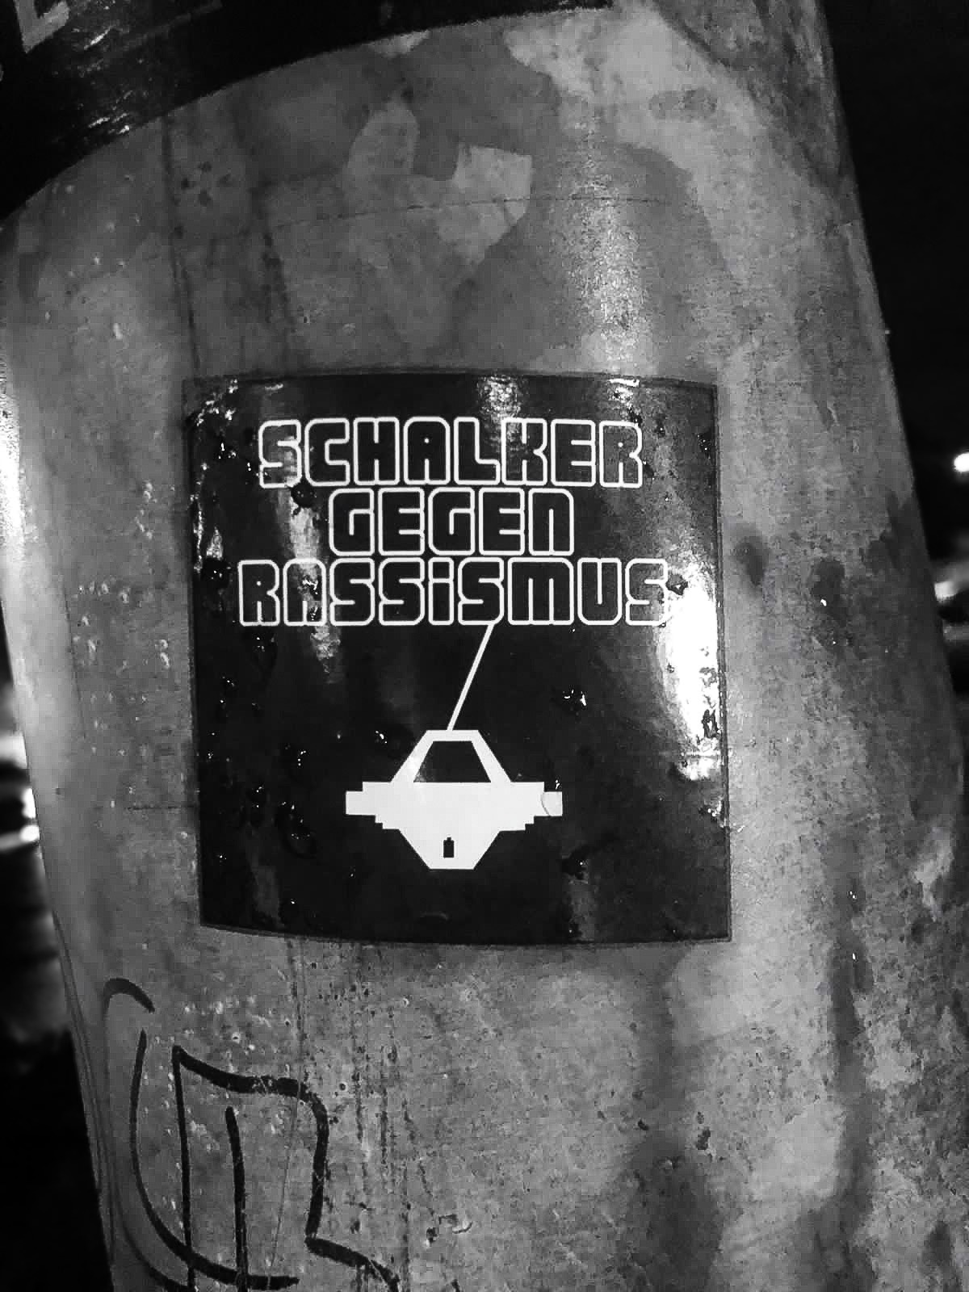
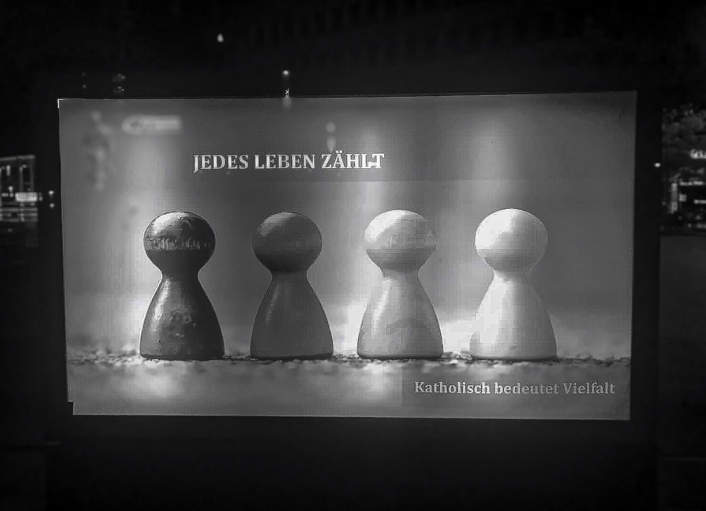
Schalker gegen Rassismus
Deutschland hat ein Rassismusproblem, und das nicht seit kurzem
beginnt da, wo Menschen aufgrund ihres Aussehens, ihrer Herkunft oder ihrer Religion anders behandelt, ausgegrenzt oder diskriminiert werden
Bekämpfung von Rassismus ist eine Aufgabe der gesamten Gesellschaft
Jedes Leben zählt
Bewegungen wie „Black lives Matter“ und „Muslim lives Matter“
Auslöser war der Tod von George Floyd, einem schwarzen amerikanischen Bürger, starb durch polizeilicher Gewalt
diese Bewegung erreichte Aufsehen auf der ganzen Welt
doch auch war der stattfindende Völkermord in China ein Riesen Problem, Mord an Muslime
so kommt es zur Aussage „jedes Leben zählt“, mit dem es allerdings vorsichtig zu sein ist

Slide 15
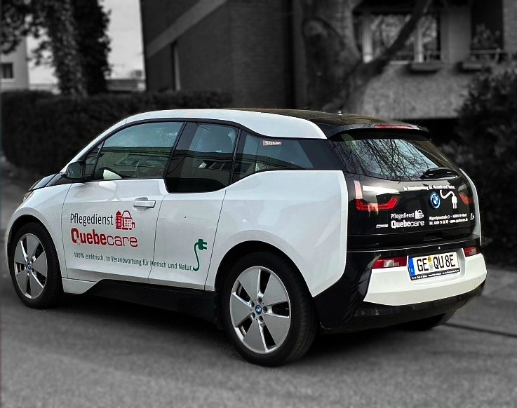
Modernisierung - Elektroautos
ständige Weiterentwicklung der vorhandenen Ressourcen führen zum Wandel der Menschheit
Popularität der Elektroautos
stärkender Faktor zur Aneignung eines Elektroauto: keine Schadstoffe oder Abgase die ausgestoßen werden, wie bei herkömmlichen Autos
Emissionswerte sind minimal, der Staat trägt zur Unterstützung bei
die Agilität und Kompaktheit des Elektromotors führt zu einer dynamischen Nutzung, die Antriebstechnologie ermöglicht ein entspanntes Fahren

Slide 16
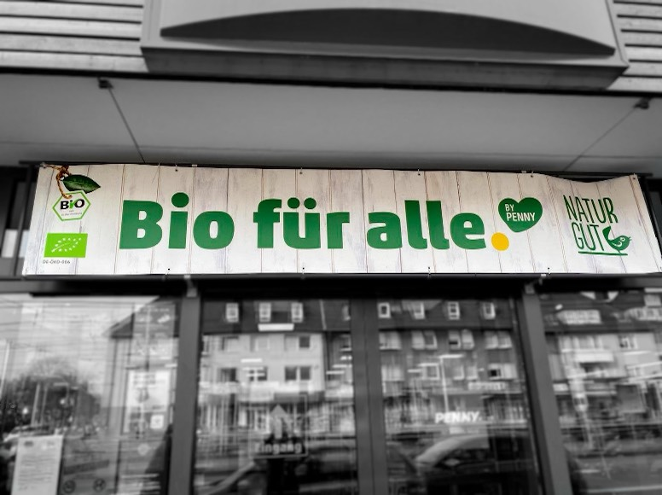
immer mehr Menschen greifen auf Bio Produkte zurück
Umweltschonender
weniger Zusatzstoffe und Verzicht auf Gentechnik
viele sind gegen die Verwendung von Antibiotika und Leistungsförderung in der Tierhaltung
wollen kein Obst und Gemüse, welche mit Kunstdünger gezogen werden
Bio für alle

Slide 17
Protokoll - unsere Umsetzung/Vorgehensweise
über denn Stil des Fotografen Roman Vishniac informieren
eigene Themen ausdenken
unsere Hauptthemen: Corona, Umwelt, Rassismus
Schwierigkeiten: Fotos von Menschen zu schießen, ausreichend lange Texte zu schreiben
was gut geklappt hat: Roman Vishniac’s Stil kennenzulernen, Fotos bearbeiten, im laufe der Zeit haben sich weiter Ideen angesammelt

